Slide 1

Codination 코드 보기 페이지

Slide 2
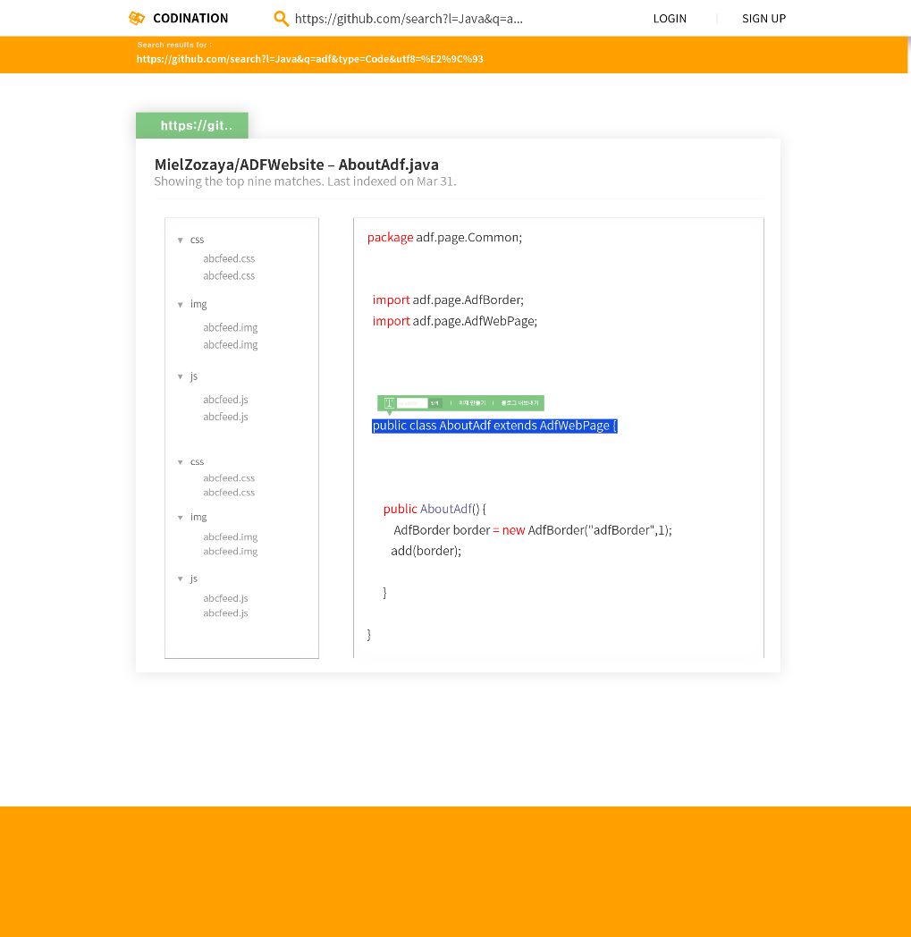
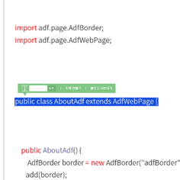

코드 보기 페이지-입력창
입력창을 클릭시 입력창이 좌우로 넓어진다.
입력
예제 만들기
블로그 내보내기

Slide 3

코드 보기 페이지-입력창
입력창을 클릭시 입력창이 좌우로 넓어진다.
This is Code
입력

Slide 4
This is C
입력
예제 만들기
블로그 내보내기

Slide 5
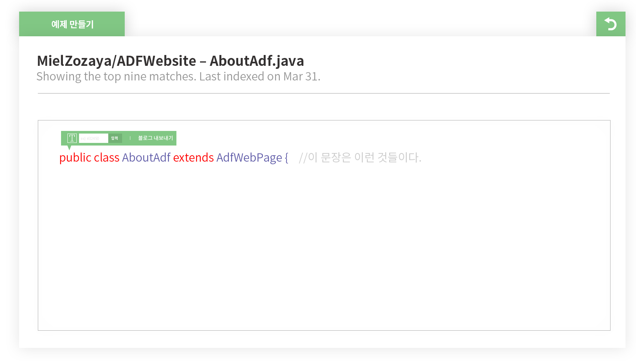
예제 만들기 페이지
This is Code
This is C
입력
예제 만들기
블로그 내보내기
입력창의 내용은 예제 만들기 페이지의
부제목이 된다.

Slide 6
코드 보기 페이지-코드창
코드를 열거나 접을수 있다.

